Slide 1
Внеклассное мероприятие «СПОРТ ЛОТО»
Мероприятие проводится между командами. Состав команды 6-10 человек. Команда получает лотерейный билет. Команды по очереди вытаскивают бочоночки с номерами. Под каждым номером вид спорта. На экране появляется картинка с этим видом спорта участники называют вид спорта и все команды выполняют задания. Выигравшая команда на лотерейном билете закрывают это число. Команда закрывшая все цифры горизонтально или вертикально получают дополнительные очки.
Очки высвечиваются на экране.

Slide 2
ЛОТЕРЕЙНЫЙ БИЛЕТ
1 |  | 3 | 8
 | 5 | 9 | 7
4 | 2 | 6 | 1

Slide 3
1

Slide 4
Плавание
Задание выполняют по 2 человека. По команде судьи один участник команды ложится на 3 баскетбольных мяча, перемещая руки по полу продвигается вперед, последний мяч с которого сходит первый участник подбирает второй и подлаживает его спереди первому участнику и так они доходят до фишки и меняются заданиями, возвращаются обратно. Затем передают эстафету другой паре

Slide 5
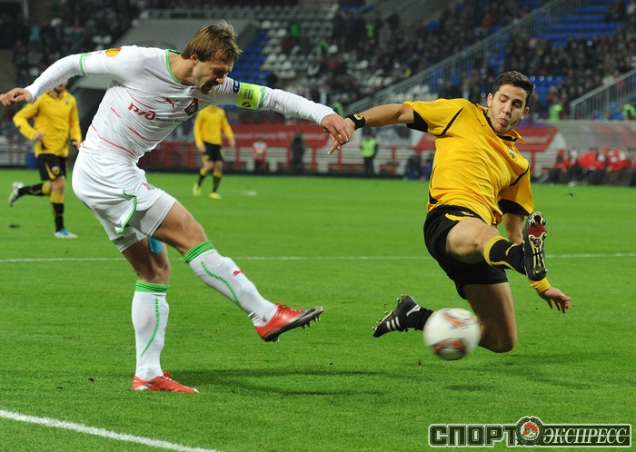
2

Slide 6
Футбол
Каждый участник обводит расставленные фишки змейкой футбольным мячом.

Slide 7
3

Slide 8
Легкая атлетика
Каждый участник команды выполняет бег с эстафетной палкой до отметки и обратно передовая эстафетную палку.

Slide 9
4

Slide 10
Лыжный спорт
Каждый участник команды выполняет ходьбу на специально «сделанных лыжах» до отметки и обратно передовая эстафету.

Slide 11
5

Slide 12
Баскетбол
Каждый участник команды выполняет ведение баскетбольного мяча по скамейке, обводит 2 фишки возвращается обратно, не доводя мяч до команды 1,5-2 м (доводя до фишки) выполняет передачу следующему участнику.

Slide 13
6

Slide 14
Велоспорт
Каждый участник команды катит обруч до фишки и обратно.

Slide 15
7

Slide 16
Бадминтон
Каждый участник команды продвигаясь вперед ракеткой отбивает воздушный шарик до фишки, обратно возвращается без задания и передает шар и ракетку следующему участнику.

Slide 17
8

Slide 18
Волейбол
Команда строится в 2 колонны, одна встает с одной стороны волейбольной сетки другая с другой сторона. Игрок передавший «фитбол» через сетку уходит в конец своей колонны. Выигрывает команда чьи игроки встанут на свои места передавая «фитбол».

Slide 19
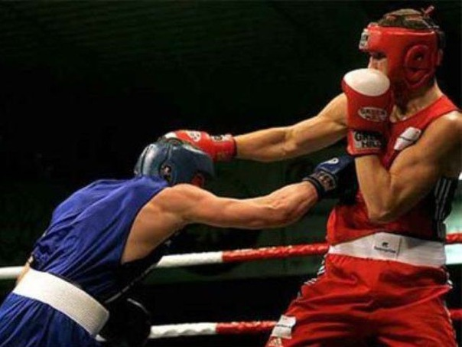

Slide 20
Бокс
От каждой команды участвует 2 человека (девочка и мальчик). Проводится игра «Бой петухов».

Slide 21
ЛОТЕРЕЙНЫЙ БИЛЕТ
1 |  | 8 | 4
7 | 9 | 2
 | 5 | 3 | 6

